Slide 1
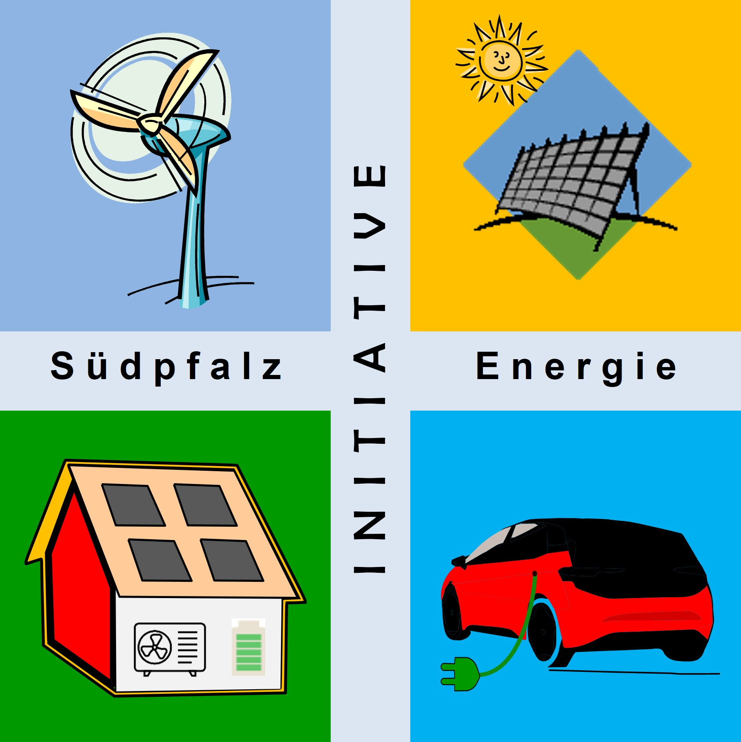

Herzlich willkommen zum Juli-Energie-Stammtisch in Schweigen-Rechtenbach
Wie wird sich das Stromnetz bei den Pfalzwerken weiterentwickeln?
Juli-Energie-Stammtisch | am 24.07.2025 in Schweigen-Rechtenbach ISE e.V.

Slide 2
Agenda
Einführung: Stromnetze sind eine wichtige Voraussetzung für die Energietransformation Wolfgang Thiel, Vorsitzender ISE e.V.
Vortrag: Wie wird sich das Stromnetz bei den Pfalzwerken weiterentwickeln? Dr. Klaus Zimmer, Pfalzwerke Netz AG, Bereichsleiter Netzmanagement

Slide 3
Bilanzielle Entwicklung der Primärenergie und Stromerzeugung in D von 2017 bis 2040
2017
2040
Primär-
energie- verbrauch
Strom- erzeugung
Quelle: AGEB, ISE e.V.-Meta-Studie
Primär-
energie- bedarf
Strom- erzeugung
direkte Wärme- erzeugung
TWh
3.485
493
(14 %)
2.000
1.650
(83 %)
350
- 1.485 TWh
(- 43 %)
+ 1.157 TWh (+ 235 %)
Solarthermie
Biomasse (Feststoffe)
Tiefe-Geothermie
PV
PV
Wind on-/offshore
Wind on-/offshore
Biomasse (Stromanteil)
Wasserkraft
Biomasse (Stromanteil)
atomar/fossil
Wasserkraft
Strom wird in 2040 mit mehr als 80% der Hauptenergieträger in D sein !
In 2040 müssen Stromnetze in D mehr als das 3-fache an Energie übertragen als in 2017!

Slide 4
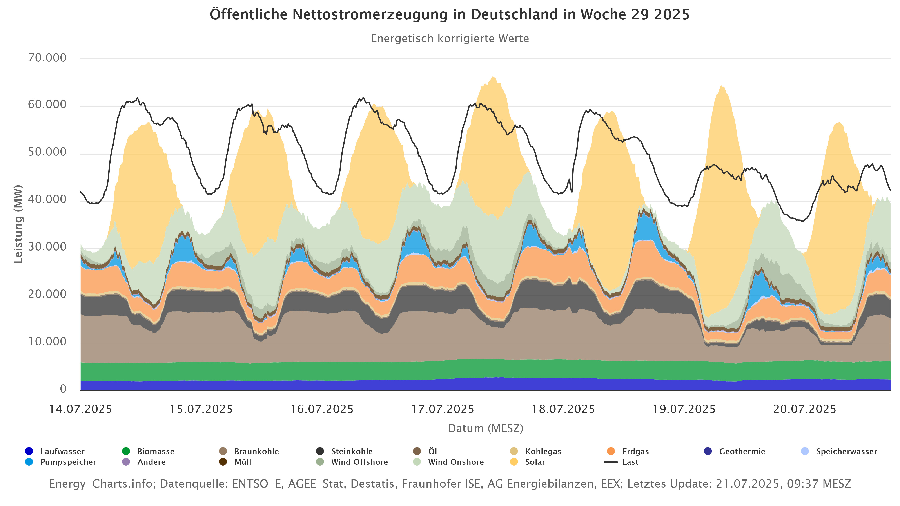
Wochen-Lastgang in D
Last 2024 (GW) - min: 32,3 - max: 75,8
Für die Netze ist die Übertragungsleistung relevant!

Slide 5

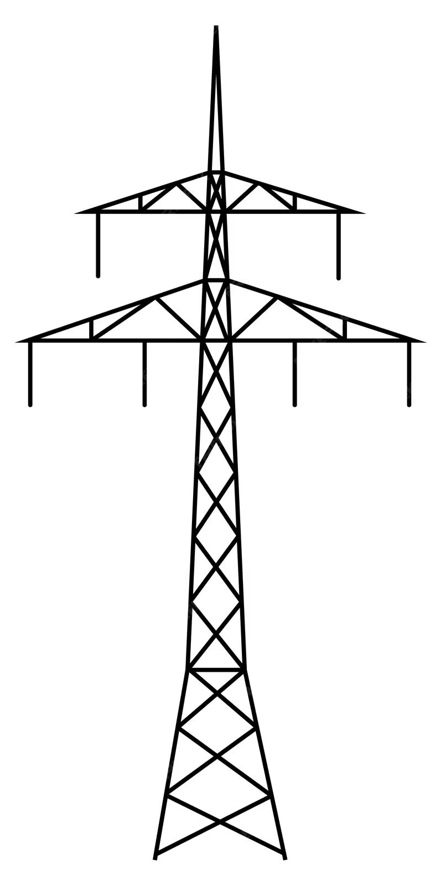


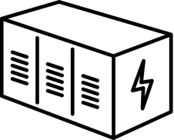
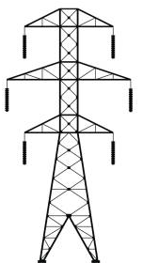
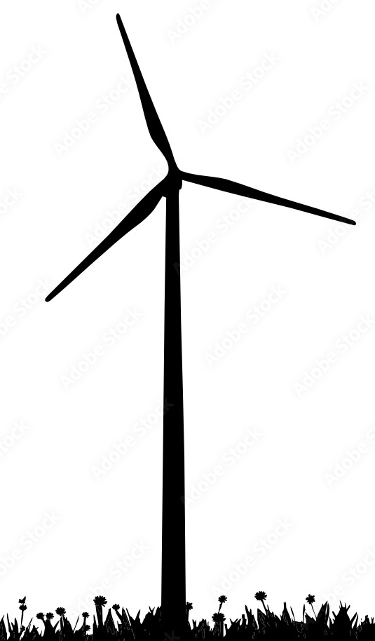


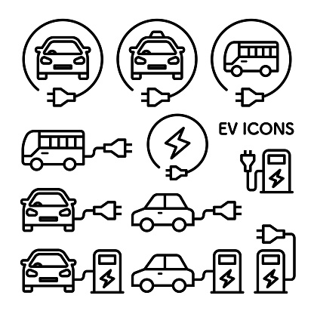




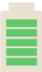
Stromnetze in D Netze und Spannungsebenen
Übertragungsnetze (4 ÜNB)
HGÜ-Overlay-Netz (Zukunft) Hochspannungs-Gleichstrom- übertragung (HGÜ)
800 kV
Regulierung im EnWG Aufgaben der Übertragungsnetz- betreiber (ÜNB): u.a.
Stromübertragung zu den Verteiler- netzen, Netzausbau, Notfall-management.
Höchstspannungsnetz
ca. 37.000 km
220-380 kV
Spannungs- und Frequenzhaltung.
Verteilernetze (866 VNB)
Hochspannungsnetz
ca. 95.000 km
110 kV
Regulierung im EnWG Aufgaben der Verteilernetz- betreiber (VNB): u.a.
Mittelspannungsnetz
ca. 520.000 km
3-30 kV (bei uns 20 kV)
Stromverteilung bis zum Verbrau-cher, Netzausbau, Notfall-management.
Messung des Stromverbrauchs.
Niederspannungsnetz (Ortsnetz)
ca. 1.200.000 km
≤ 1 kV (bei uns 400/230 V)
Zukünftig auch Spannungs- und Frequenzhaltung.
Quelle: BDEW, ISE e.V.
Übertragungs- und Verteilernetze sind eine der wichtigsten Säulen der Energiewende!
Notes:
Der durchschnittliche Pellets Heizwert beträgt 4,8 kWh/kg
Tagespreis 17.04.2024: 262,68€/100kg = 2,63€/kg
= 2,63*4,8= 12,6
Quelle: HeizPellet24

Slide 6
Backup-Folien

Slide 7
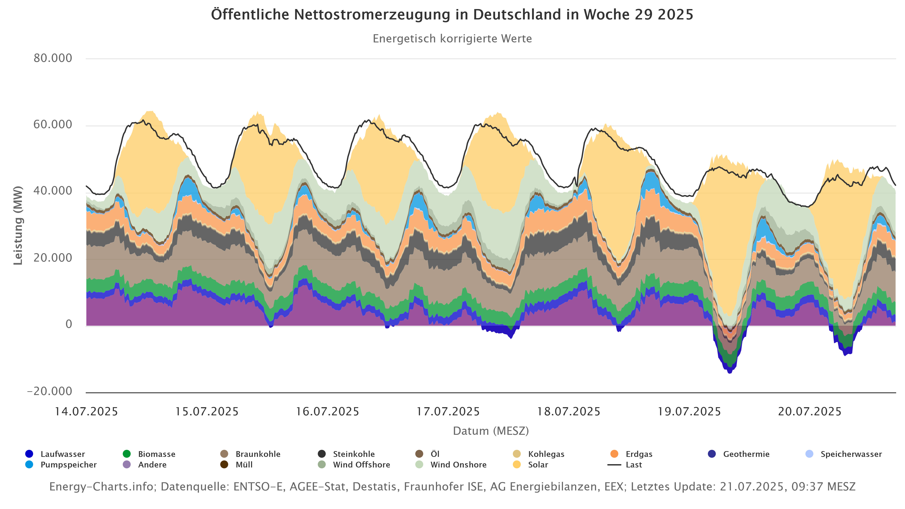
Wochenlastgang mit grenzüberschreitenden Stromhandel
Deltas zwischen Last und Binnenerzeugern werden durch Stromhandel ausgeglichen !

Slide 8
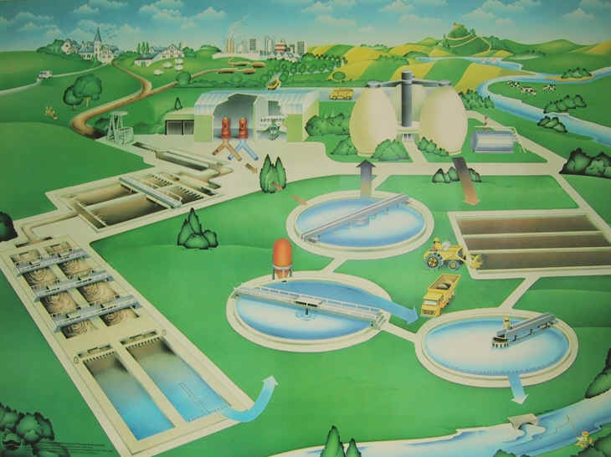
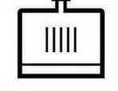
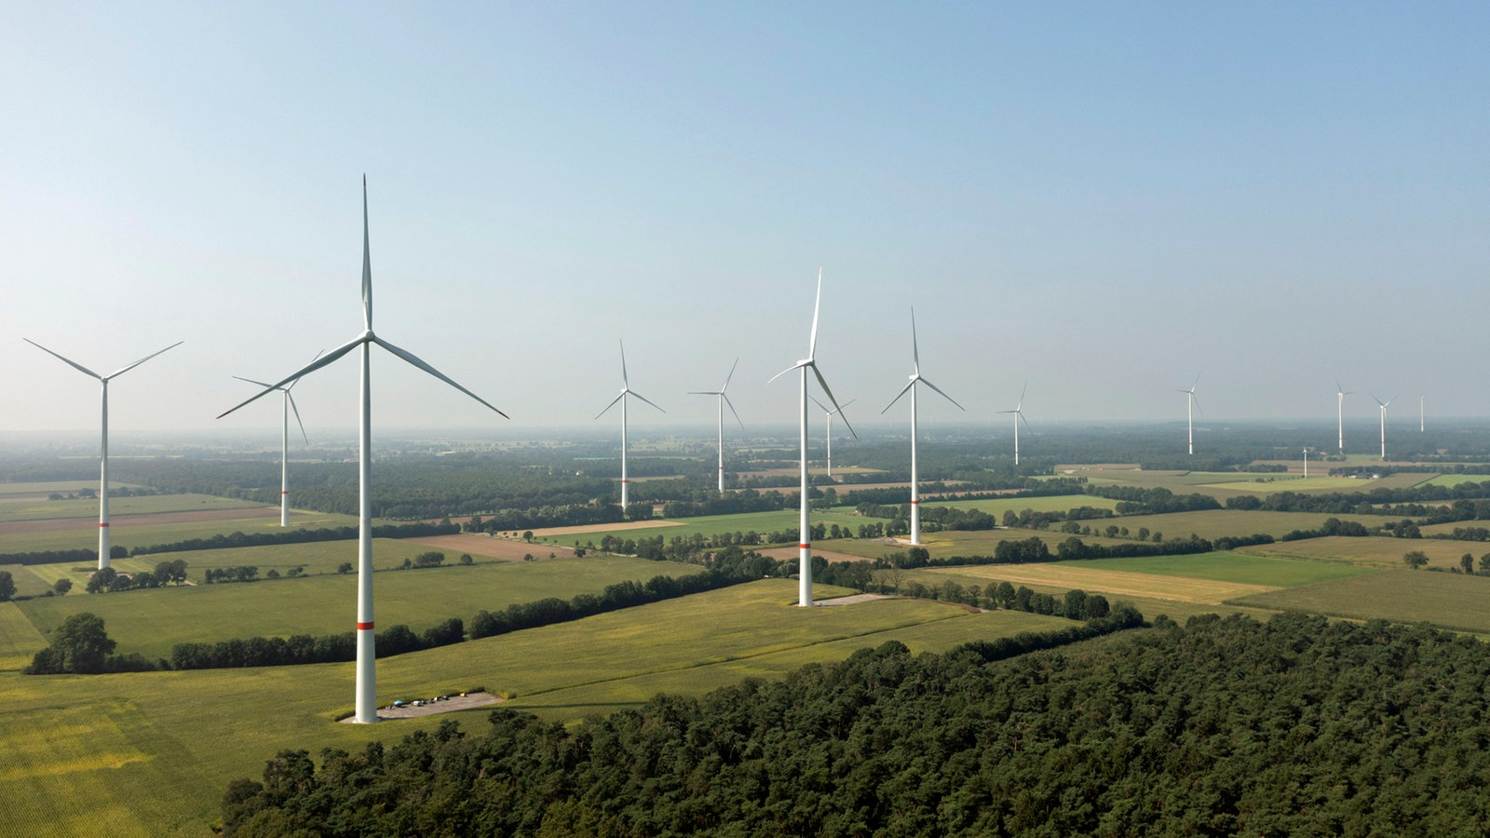


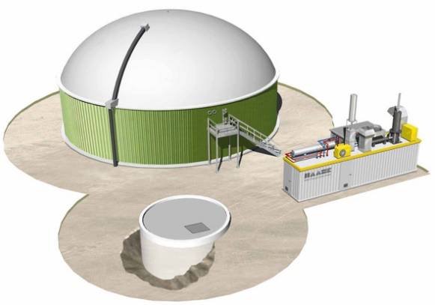
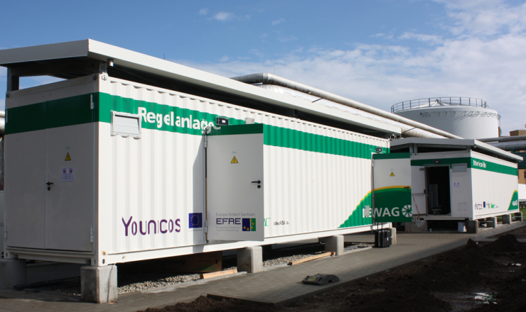
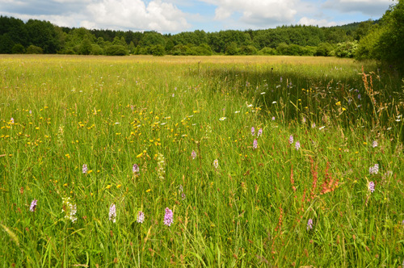
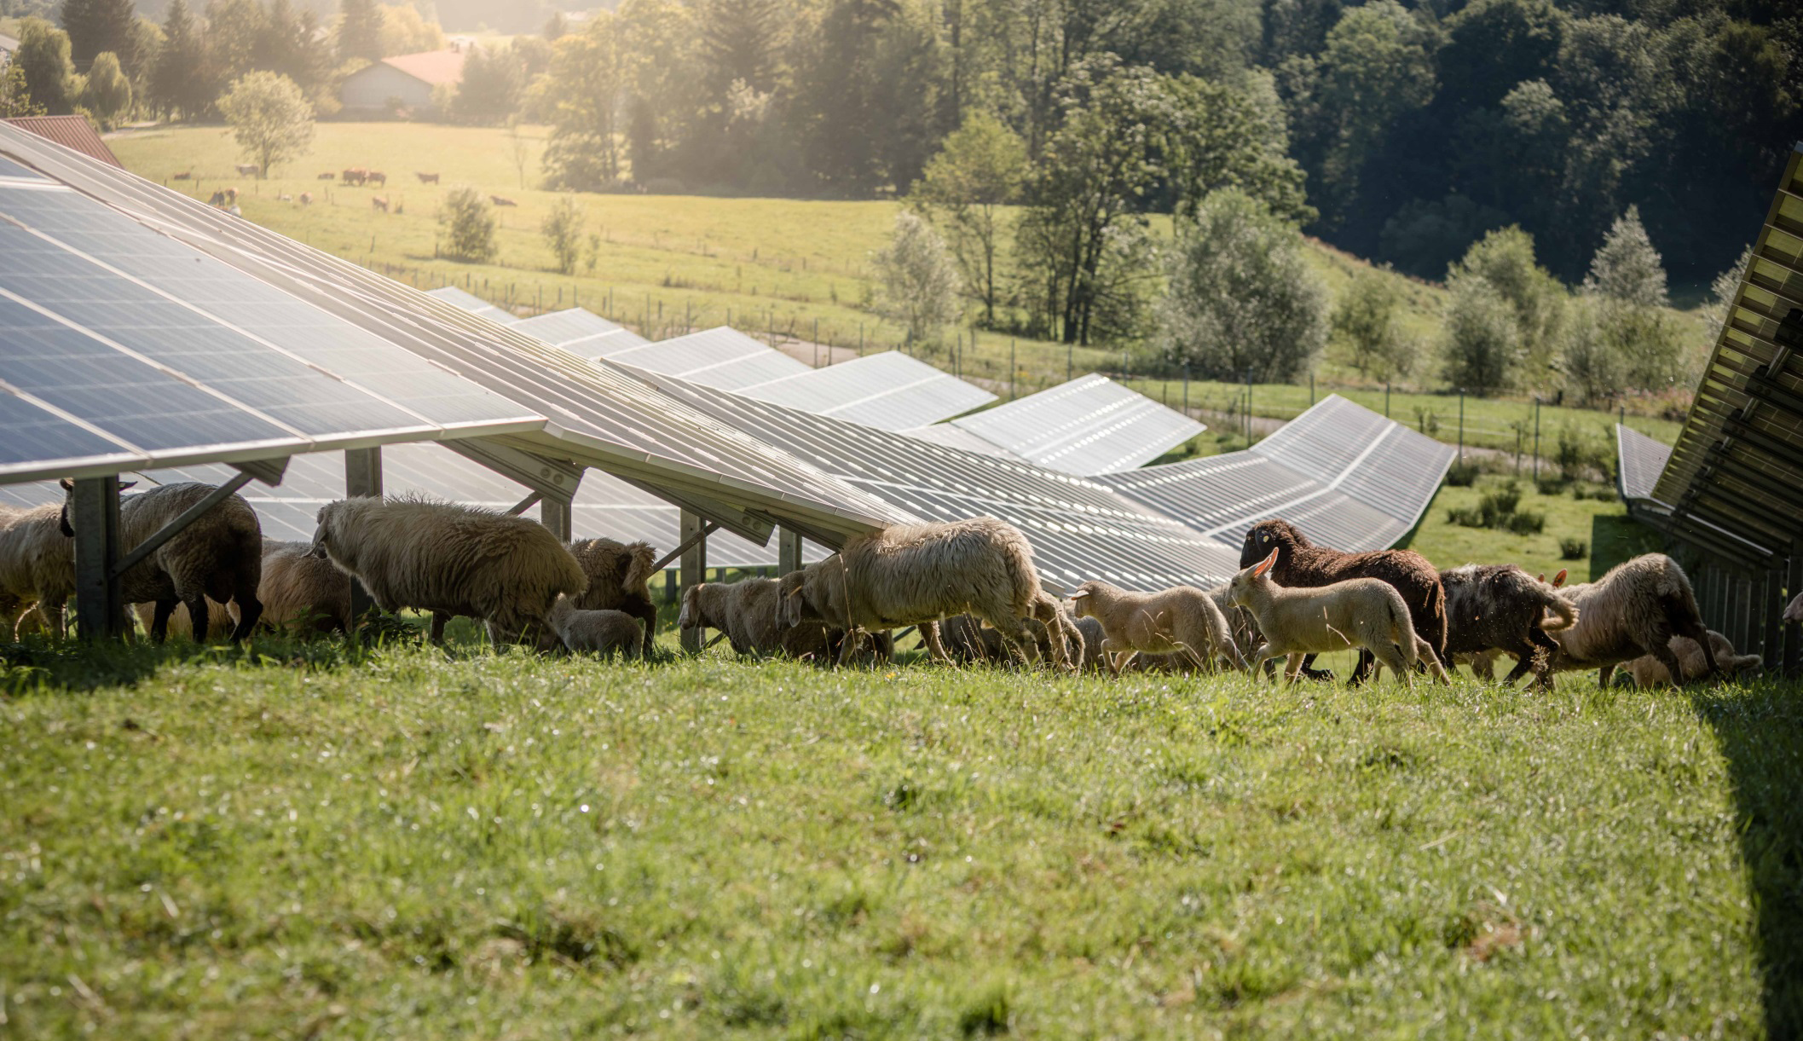
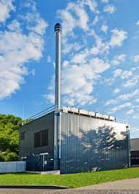
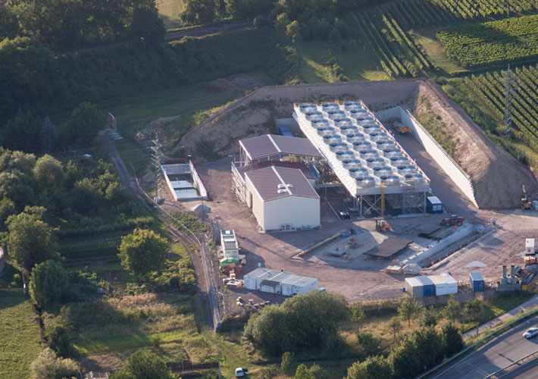
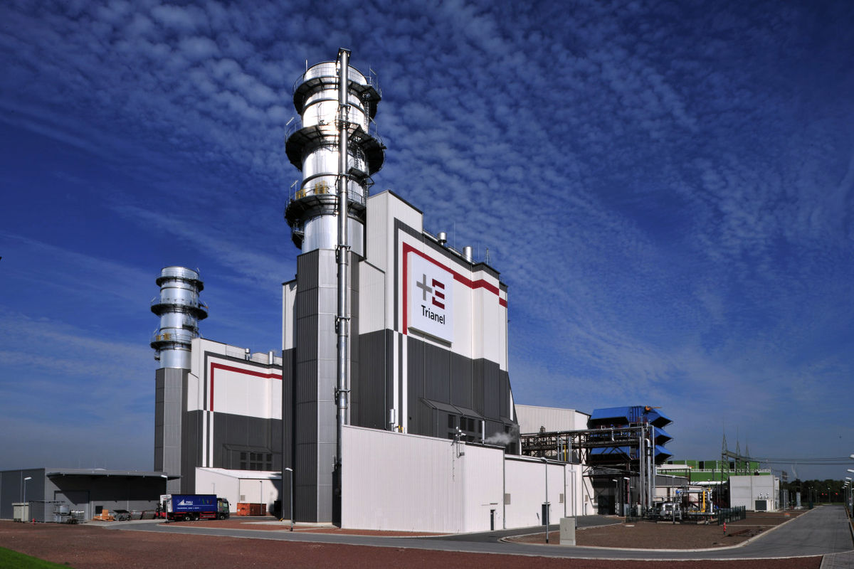
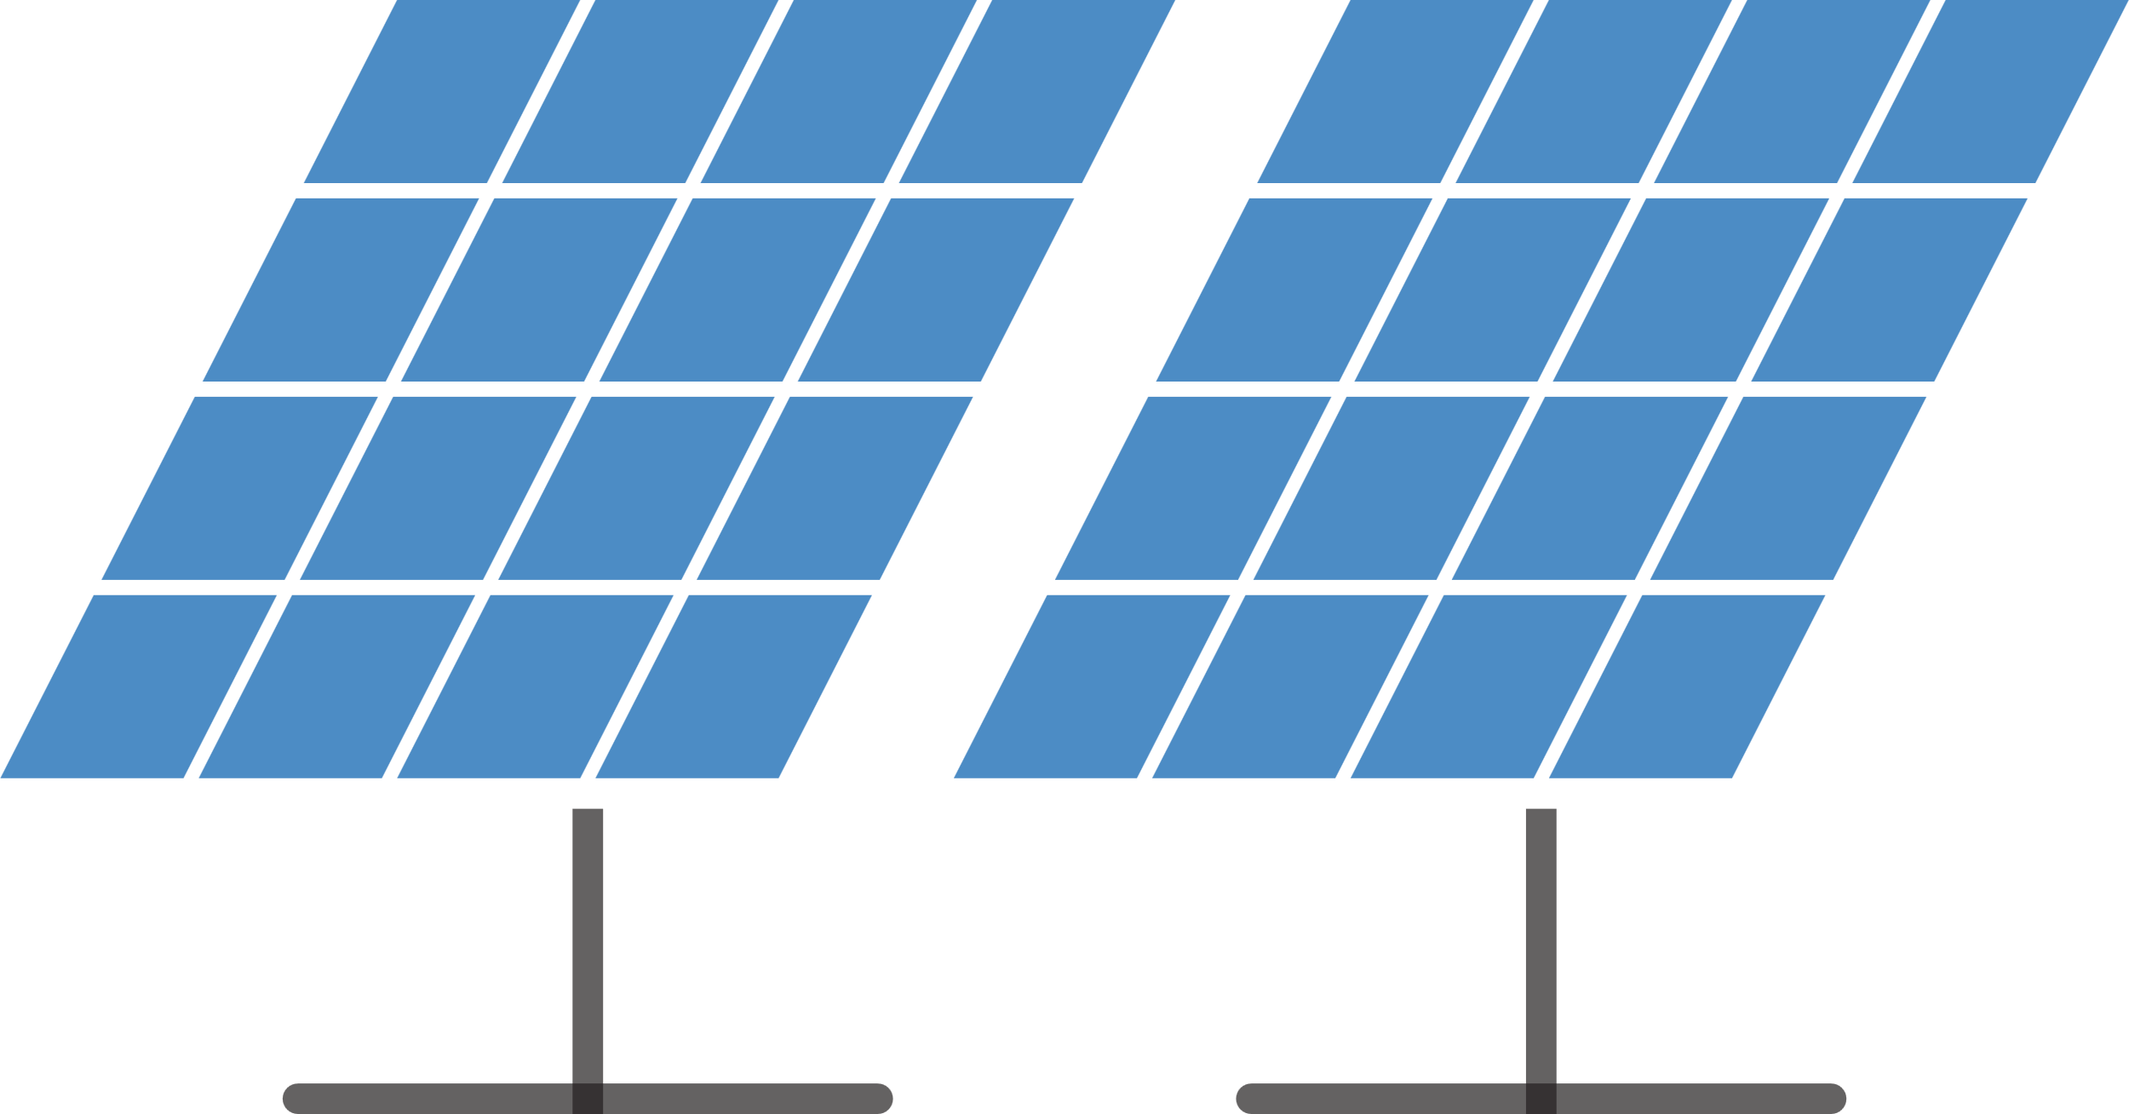



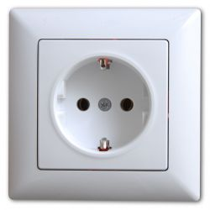
Der ProSumer in der Gebietskörperschaft Funktionsprinzip und Komponenten: Bausteinkasten
Dorf/Quartier/Stadt/VG/LK
Quelle: ISE e.V.
O₂
Daten- netz
Flächen-/Infrastruktur-Synergien nutzen
Elektrolyseur
Überschussstrom
Klär- anlage
EMS
Biotop- Inseln
H₂O
H₂
Windpark
CH₄
Gas- netz (Spei- cher)
CH₄
Methan
Groß-Akku
Biogasanlage (Bio-Abfälle)
CO₂
CO₂
Methanisierung
PV-FF-/Agri-PV-Anlage
Verteilernetze (110 kV; 20 kV; 400/230 V)
„ProSumer“ Wohn-/öffentl. Gebäude, Betriebe/ Firmen
Heiz- werk
WPPE
Tiefe- Geo- thermie
Solar- Thermie
G(uD)- KW
Wärme- netz
Bio- masse
BH- KW
Ab- Wärme
MH KW
Strom- netz
Wärmenetz
(Abfälle)
Sektorkopplung beim Erzeuger/Verbraucher (ProSumer) garantieren wirtschaftliche Autarkie!

